Slide 1
PAGESA TË SHPEJTA (INSTANT) NË SHQIPËRI
Valentina Semi
ZëvendësDrejtor I Departamentit të Sistemeve të Pagesave Kontabilitetit dhe Financës
Nëntor 09,2022

Slide 2
PROJEKTI INSTANT PAYMENT NË SHQIPËRI- shtysat kryesore për zhvillim
Vlerësimi i mundësisë së zbatimit të projektit pjesë e Strategjisë Kombëtare të Pagesave me Vlerë të Vogël (SKPVV)
Mbështet nismën e qeverisë shqiptare për zhvillimin e tregtisë elektronike (ende projekt i pa ndërmarrë) së bashku me zbatimin e ligjit “Për shërbimet e pagesave”
Nisma rajonale për nxitjen e bashkëpunimit rajonal dhe integrimit të Ballkanit Perëndimor në BE.

Slide 3
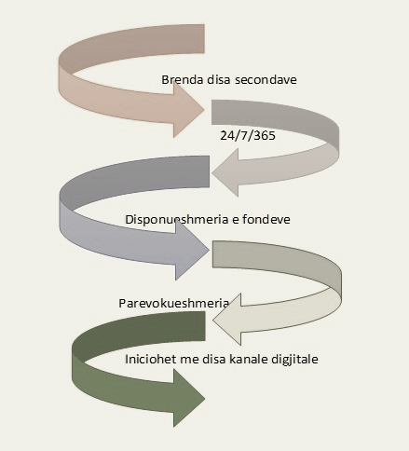
ÇFARË JANË PAGESAT E SHPEJTA (INSTANT)
Pagesë e shpejtë (instant)- pagesë në të cilën transmetimi i mesazhit të pagesës dhe disponueshmëria e fondeve bëhen “finale” për përfituesin e pagesës në kohë reale ose pothuajse në kohë reale (24/7/365).

Slide 4
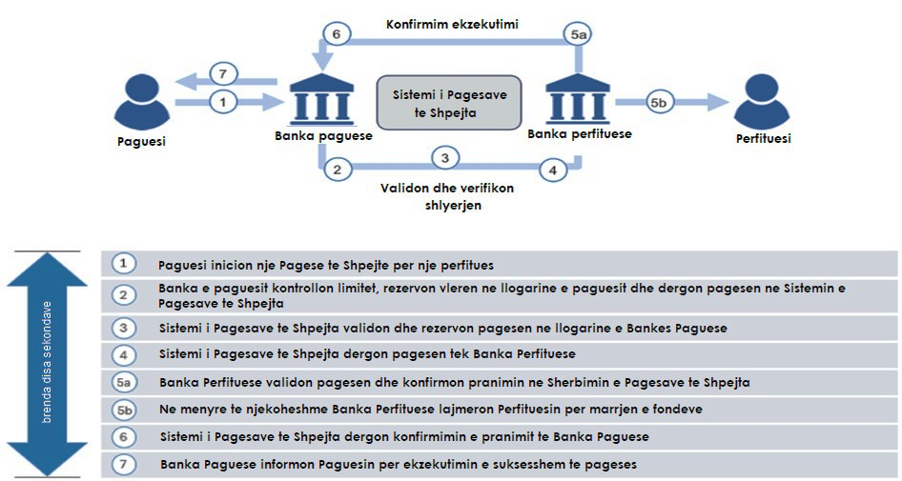
RRJEDHA E PAGESËS NË SISTEMIN E PAGESAVE TË SHPEJTA

Slide 5
CILI ËSHTË NDRYSHIMI KRYESOR NGA PAGESAT ME HOMEBANKING DHE KARTA
Homebanking
Nuk mund të përdoret në tregtinë elektronike ose për blerje në dyqan.
Nuk mund të kryhen pagesa ndërbankare përtej orareve të punës së sistemeve të pagesave.
Kartat
Shumë aktorë të përfshirë në procesim çka imponon kosto dhe kohë.
Nuk mund të paguhen shuma të mëdha.
Tejkalohen me pagesat e shpejta/instant

Slide 6
ZHVILLIMI I PAGESAVE TË SHPEJTA NË NIVEL NDËRKOMBËTAR
VENDET E RAJONIT QË OPEROJNE PAGESA TË SHPEJTA (INSTANT)
SERBIA- krijuar nga banka qendrore dhe është e detyrueshme për t’u ofruar nga bankat.
HUNGARIA- krijuar nga banka qendrore dhe është e detyrueshme për t’u ofruar nga bankat.
SLLOVENIA- disa opsione të ofruara nga aktorë të ndryshëm - segmentim i tregut.

Slide 7
ARSYET KRYESORE TË ZHVILLIMIT TË PAGESAVE TË SHPEJTA
Nevoja për të kryer pagesa sa më të shpejta, të thjeshta dhe që garantojnë besueshmëri në shkëmbimet tregtare.
Zhvillimi i “open banking” dhe promovimi i përdorimit sa më të gjerë të tij
(deri në 2022 zbatimi në Shqipëri)
ISO 20022 – Standardizim uniform global i mesazheve të pagesave
(projekt në Shqipëri deri në 2025)
Në rastin e Shqipërisë synon:
Zgjerimin e shërbimeve dhe instrumenteve të pagesave dhe shërbimeve të Pagesave.
Nxitjen e konkurrencës edhe midis instrumenteve të ndryshëm me qëllim reduktimin e kostove.
Mbulimin e segmenteve të tregut të cilat nuk kanë përdorim të instrumenteve elektronike.

Slide 8
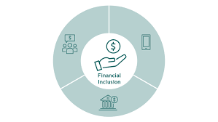
AVANTANZHET NË EKONOMI TË PAGESAVE TË SHPEJTA
Përmirëson efikasitetin e sistemit financiar duke zhbllokuar fondet.
Zvogëlon rrezikun sistemik duke siguruar akses të menjëhershëm të fondeve si dhe ndihmon në formalizimin e ekonomisë.
I përgjigjet kërkesës së përdoruesit përfundimtar/fundor duke qenë e disponueshme 24/7/365
Zvogëlon pasigurinë dhe rrit disponueshmërinë e kapitalit qarkullues.
Zvogëlon koston e sistemeve të pagesave (në krahasim me sistemin e bazuar në letër).
Ndihmon në nxitjen e përfshirjes financiare si dhe zvogëlon varësinë nga paraja e gatshme për transaksionet me vlerë të ulët.
Ndihmon Inovacionin.

Slide 9
PËRFITIMET E AKTORËVE TË TREGUT NGA PAGESAT E SHPEJTA
Pagesat e shpejta do të mund të ofrojnë përfitime për tregun, me aktorët kryesorë :
Konsumatorët
Pagesa person me person (P2P) në mënyrë shumë të lehtë nëpërmjet celularit
Përdorim për blerje në internet dhe në dyqan lehtë dhe për çdo shumë.
Bizneset
Opsion më i lirë se kartat.
Administrim më i mirë i likuiditetit pasi paratë transferohen në kohë reale.
Qeveria
Nxit përfshirjen financiare të popullsisë
Mundësia e shitjes edhe për pagesat me vlera të larta në kohë reale.
Pagesa B2B 24/7/365

Slide 10
SKENARË TË NDRYSHËM TË ZHVILLIMIT DHE PRANIMIT NGA TREGU TË PAGESAVE TË SHPEJTA
SHËRBIME BAZIKE ZGJIDHJE E REJA TË OFRUARA | Përdorimi i ulët | Përdorim i lartë
Përdorimi i ulët | Skenari 1- ndodh kur: mungon angazhimi i industrisë; ofruesit zgjedhin të ofrojnë pagesa të menjëhershme si një shërbim premium. | Skenari 2- ndodh kur: Industria angazhohet por faktorët mbështetës për përdorimin e zgjidhjeve të reja mungojnë*
Përdorim i lartë | Skenari 3- ndodh kur: industria angazhohet; Përdoren nëpërmjet një aplikacioni të unifikuar; tarifa tërheqëse; infrastruktura e TIK është zhvilluar mjaftueshëm; popullsia është e prirur drejt teknologjive të reja; | Skenari 4- ndodh kur: industria angazhohet; Përdoren nëpërmjet një aplikacioni të unifikuar tarifa të ulta; Përfshirje financiered e lartë infrastruktura e TIK është zhvilluar mjaftueshëm popullsia është e prirur drejt teknologjive të reja

Slide 11
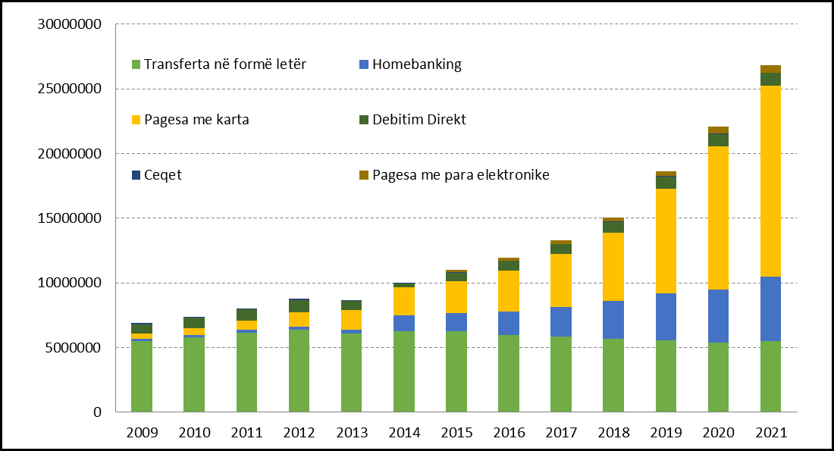
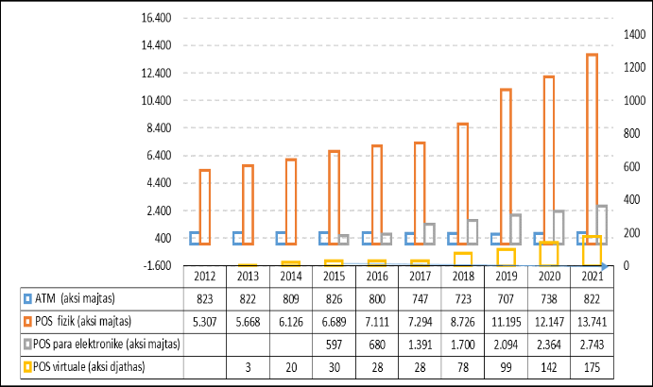
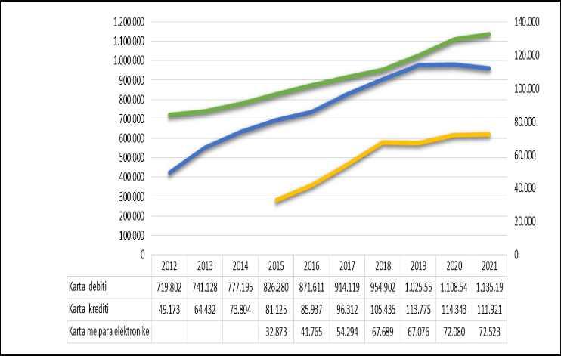
TREGU SHQIPTAR I PAGESAVE ELEKTRONIKE (1)
12 BANKA
11 banka ofrojnë home banking 12 banka emetuese kartash
9 banka pranuese kartash
4 banka e-commerce:
23% e totalit të llogarive aksesohen nga interneti
POS / ATM / Emoney
8 MTO
Shërbimet e pagesave dhe transferimit të parave
Rritje e konsiderueshme e pagesave me kartë dhe homebanking.
Infrastruktura mbetet ende e limituar.
Kërkesë për licencim nga fintech.
Nevojë për nxitje të përfshirjes financiare-PAD
9
Institucione të parasë elektronike
2021 numri i transaksioneve elektronike për frymë (+15 vjeç) ka arritur në 12.5 transaksione
duke përmbushur objektivin sasior të SKPVV.
Notes:
-

Slide 12
TREGU SHQIPTAR I PAGESAVE ELEKTRONIKE (2)
Institucionet e parasë elektronike kanë shënuar rritje si në numrin e tyre ashtu edhe në pagesat e procesuara.
4 institucione të reja ne 2021 dhe 2 të tjera gjatë 2022, duke sjellë një total prej 9 institucionesh e-money.
Numri i llogarive të hapura deri në fund të vitit 2021 – 19,578 llogari.
Numri i transaksioneve të proçesuara deri në shtator 2022 -7,022,203
1493 terminale për kryerje pagesash deri në shtator 2022.

Slide 13
OPSIONET PËR ZBATIMIN E SHËRBIMIT TË PAGESAVE TË SHPEJTA NË SHQIPËRI
Integrimi i funksionit të shlyerjes së pagesave të shpejta me funksionin e shlyerjes në AIPS.
Opsioni 2
Upgrade i Sistemit aktual –AECH
Opsioni 3
Ndërtimi i një sistemi të ri të pavarur të pagesave të shpejta
Opsioni 1
Upgrade i Sistemit aktual RTGS–AIPS
Opsioni 4
Krijimi i zgjidhjes nga një kompani Fin-tech lokale/rajonale
Kompania fintech/OSHP shlyen pozicionet multilaterale neto të pjesëmarrësve nëpërmjet AIPS ndërkohë që krijon dhe mekanizma për adminsirimin e rrezikut të likuiditetit dhe kreditit.
BSH është pronar dhe operator i sistemit.
BSH do i kërkojë pjesëmarrësve të sistemit të mbajnë “liquidity pools”.
BSH duhet të realizojë një prokurim për një sistem të ri/ të realizojë konsultime me të gjitha palët/aktorët e tregut.
BSH mund të jetë pronar/operator i sistemit të ri për vitet e para, më pas pronësia mund t’i kalohet bankave (kur sistemi të sigurojë përfitueshmëri).
Lidhje e core banking te bankave me AECH (për bankat pjesëmarrëse) dhe Integrimi i funksionit të shlyerjes së pagesave të shpejta me funksionin e shlyerjes në AIPS.
BSH është pronar dhe operator i sistemit.
BSH mund të konsiderojë realizimin e shlyerjes në kohë reale por do i kërkojë pjesëmarrësve të sistemit të mbajnë “liquidity pools”.

Slide 14
ANALIZA E IMPLIKIMEVE TË MUNDSHME PËR AKTORËT E PËRFSHIRË
Për Bankën e Shqipërisë
Kapaciteti ligjor, rregullativ dhe mbikëqyrës
Kapaciteti organizativ/strukturor dhe operacional
Investimi fillestar dhe cost-recovery (mbulimi i kostos)
Për Ofruesit e Shërbimeve të Pagesave (OSHP)
Kapaciteti organizativ/strukturor
Kapaciteti operacional (përfshirë core-banking dhe ndërfaqet front-end)
Investimi fillestar dhe cost-recovery (mbulimi i kostos)
Lehtësia e zbatimit dhe tërheqja e klientëve të rinj/familjarizimi i klientëve.
Për secilin opsion është analizuar ndikimi që do të kenë elementët e mësipërm për BSH dhe OSHP, duke vlerësuar nëse ndikimi do të jetë i lartë, i mesëm apo i ulët.
Rezultati përfundimtar i vlerësimit të 4 opsioneve përcakton opsionin 4 si opsionin më të përshtatshëm në fazën aktuale të zhvillimit të tregut.

Slide 15
Faleminderit për vëmendjen !!!

